Slide 1
Гость из Африки приехал, И морозы не помеха, Пожелтел слегка в дороге, Чтоб понравиться здесь многим. Шлёт привет от обезьян Снятый с пальмы фрукт

Slide 2
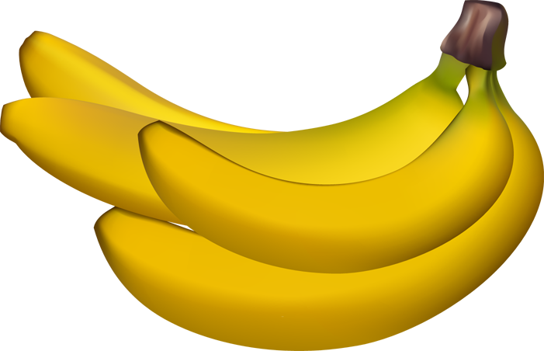

Slide 3
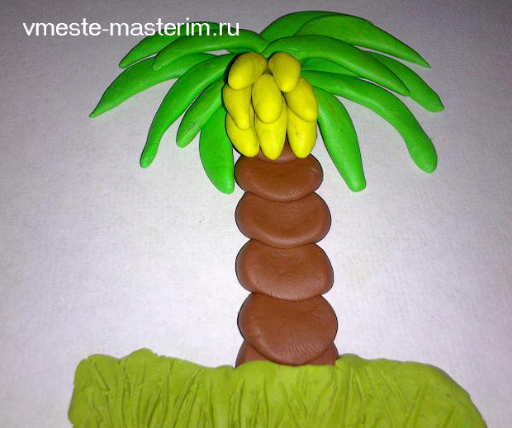
Рисуем пластилином «Пальма»
Савинкова С.А.
Учитель начальных классов
МБОУ «СОШ № 92»
Кемерово

Slide 4
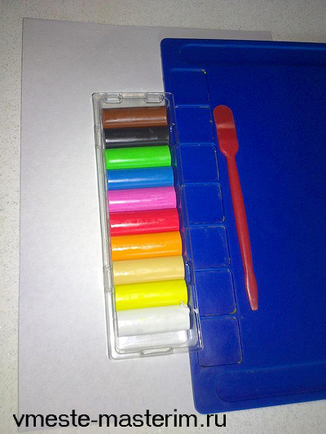
Материалы для изготовления
- яркий пластилин. - доска для лепки, - картон, - лопатка.

Slide 5
Этапы работы
Начните со стебля. Для него скатайте из коричневого пластилина шарики диаметром в 1 см. Их количество зависит от высоты вашей будущей пальмы. Вот, что должно быть (для пальмы средней высоты нужно всего 7-9 шариков).

Slide 6
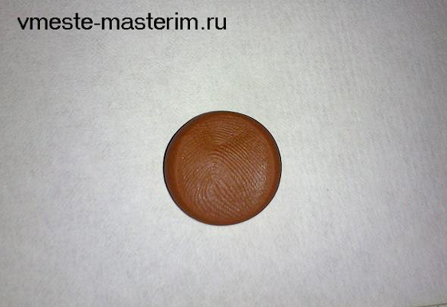
Этапы работы
Возьмите один шарик и прижмите его аккуратно к нижней части картона, оставив немного места для травки.

Slide 7
Этапы работы
Следующий шарик положите
поверх первого, и снова прижмите. Прижимайте с одинаковой силой, чтобы размер кругов получился одинаковым

Slide 8
Этапы работы
И так далее. Последние шарики можно лепить немного с наклоном, чтобы дать пальме наклоненную форму.

Slide 9
Этапы работы
Переходим к листьям пальмы. Скатайте из зеленого пластилина небольшие колбаски и придайте им форму бумеранга. Деталей должно быть 10.

Slide 10
Этапы работы
Возьмите одну деталь, слегка прижмите ее и приложите к верхушке стебля. Первый листик готов

Slide 11
Этапы работы
Точно также приделываем все остальные листья.

Slide 12
Этапы работы
Поочередно меняйте места расположения листьев.

Slide 13
Этапы работы
Вот и готовая пальма.

Slide 14
Этапы работы
Делаем бананчики. Для них нужен ярко желтый пластилин. Сделайте небольшие колбаски, придав им форму банана, слегка изогнув посередине. 7-8 бананов будет достаточно.

Slide 15
Этапы работы
Лепим их на пальму. Выберите место и прижимайте к листику. Один банан.

Slide 16
Этапы работы
Второй банан.

Slide 17
Этапы работы
Вот и вся связка.

Slide 18
Этапы работы
Осталось сделать травку. Для нее возьмите ярко-зеленый пластилин. Небольшую часть приделайте снизу.

Slide 19
Этапы работы
Распределить ее по низу.

Slide 20
Этапы работы
И лопаточкой нацарапайте травку.

Slide 21
